Slide 1
Муниципальное казенное дошкольное образовательное учреждение «Детский сад общеразвивающего вида №15 «Яблонька»
«Трудовое воспитание детей младшего дошкольного возраста»
Воспитатель: Рознина Ольга Николаевна
г.Шадринск. Курганская область

Slide 2
Трудовое воспитание подрастающего поколения является одной из важнейших задач нашего общества. Подготовка молодежи к жизни, к участию в труде, к удовлетворению физических и духовных потребностей сегодня является приоритетным. Активная целеустремленная личность, способная к самореализации, творчеству, удовлетворению своих интересов в избранном деле и к самосовершенствованию – является целью воспитательно - образовательной работы всех образовательных учреждений.
Истоки трудового воспитания лежат в дошкольном возрасте, когда
ребенок впервые начинает испытывать потребность в
самостоятельной деятельности, заявляя о своих намерениях и
проявляя себя субъектом своих желаний и
интересов. Воспитание этой потребности — одна из центральных
задач трудового воспитания детей.

Slide 3
Знакомство ребенка с трудом взрослых – один из источников воспитания в нём бережного отношения к общественному добру. Наблюдая за деятельностью взрослых, они размышляют о возможности собственными усилиями достичь такого же результата. Так повышается интерес дошкольников к труду, требовательность к качеству выполняемой работы. Воспитывая у детей интерес к труду, очень важно помнить о том, что добиваться от детей результата высокого качества следует постепенно, сообразно силам и формирующимся у них навыкам. Труд - важнейшее средство воспитания, начиная с дошкольного возраста; в процессе его формируется личность ребенка, складываются коллективные взаимоотношения.
Весь процесс воспитания детей в детском саду может и
должен быть организован так, чтобы они научились
понимать пользу и необходимость труда для себя и для
коллектива. Относиться к работе с любовью, видеть в ней
радость - необходимое условие для проявления творчества
личности, ее талантов.

Slide 4
Закладывать в ребенке желание и умение трудиться нужно еще с дошкольного возраста. Исходя из этого дошкольные учреждения ставят одной из главных целей трудовое воспитание дошкольников. В соответствии с ФГОС ДО под этим термином принято понимать систему формирования у каждого ребенка трудолюбия и трудовых навыков. А также стремление обучаться труду. Главная цель трудового воспитания дошкольников - формирование бережного отношения к любому труду и четкое представления о трудовой деятельности взрослых. В связи с данной целью государственный стандарт выделяет следующие основные задачи: Формирование четких представлений о взрослом труде и важности труда в жизни. Формирование необходимых для трудовой деятельности знаний, умений и навыков. Воспитание уважительного отношения к любому труду
.
.
А также это является необходимым, важнейшим условием успешно
подготовки детей к обучению в школе. Дети, воспитанные с ранних лет в
труде, отличаются в школе самостоятельностью, организованностью,
активностью, опрятностью, умением себя обслужить.

Slide 5
Труд - это то, что развивает маленького человека, поддерживает его, помогает ему самоутвердиться. Именно поэтому тема воспитания трудолюбия у детей всегда будет оставаться актуальной.
Трудолюбие и способность к труду воспитываются с самого
раннего детства. Трудовое воспитание - это «совместна
деятельность воспитателя и воспитанников, направленная
на развитие у последних общетрудовых умений и
способностей, психологической
готовности к труду, формирование ответственного
отношения к труду и его продуктам, на сознательный выбор
профессии»

Slide 9
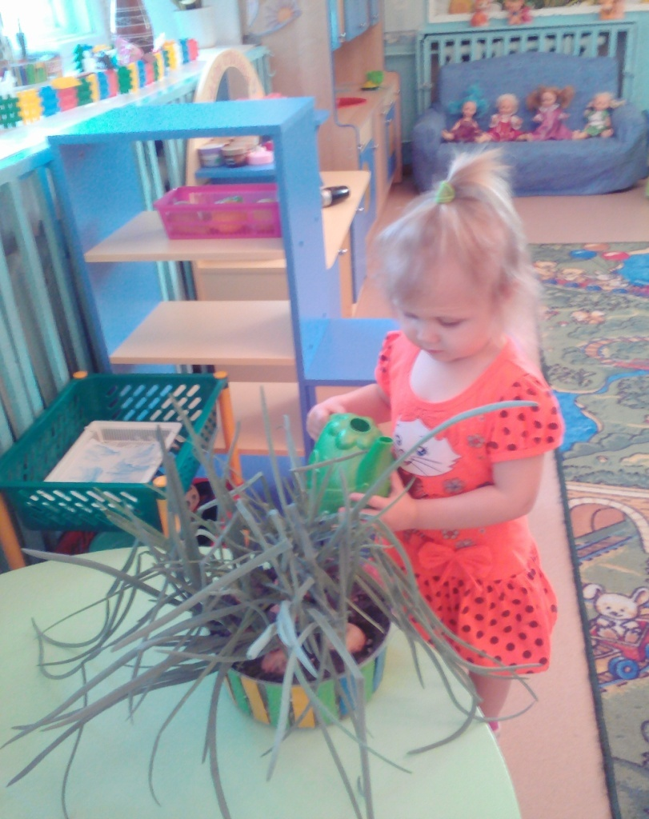

Slide 14
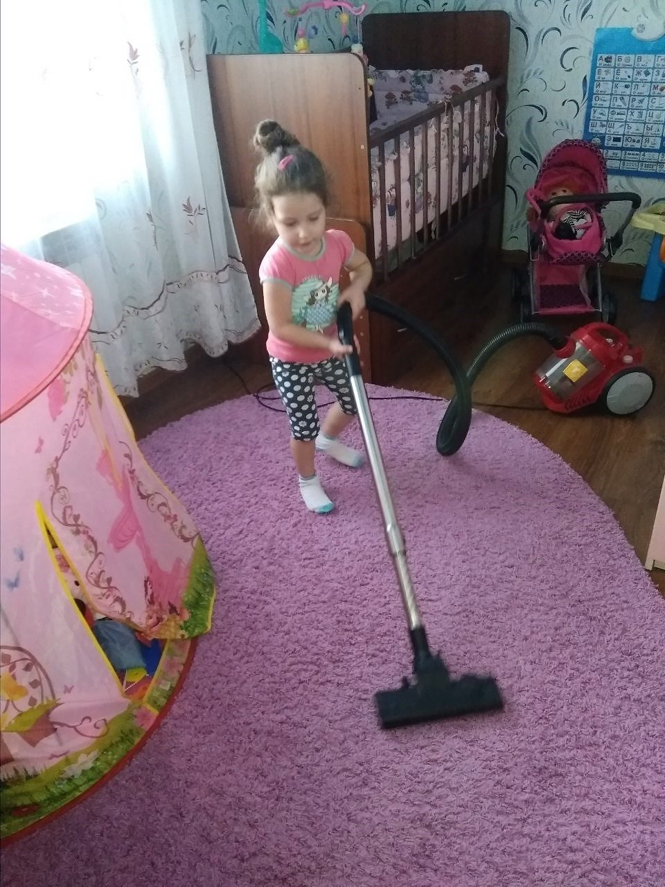

Slide 15
Спасибо за внимание

